Slide 1
二分变量

Slide 2
3d福彩
中国福利彩票3D游戏（以下简称3D），是以一个3位自然数为投注号码的彩票，投注者从000-999的数字中选择一个3位数进行投注。
每次中奖几率是1/1000
那么一个人投注100次，中奖2次，5次和10次的概率各自是多少？

Slide 3

P=0.5的时候，能保证不多也不少的消灭50%的生物么
灭霸弹一个响指，一半的生物消失
如果这个手套是给每一个生物一张彩票，一半的机会是消失，另一半是不消失
那么最后消失生物占原来生物的比值平均值是多少？方差是多少？

Slide 4


什么是二分变量（binomial）
如果一个事件可以划分成完全对立的两种情况（中奖，不中奖；有症状，没有症状；大于5分，不大于5分），两种情况的概率加起来是1
每次重复，两种情况的概率不变
各次重复彼此独立

Slide 5
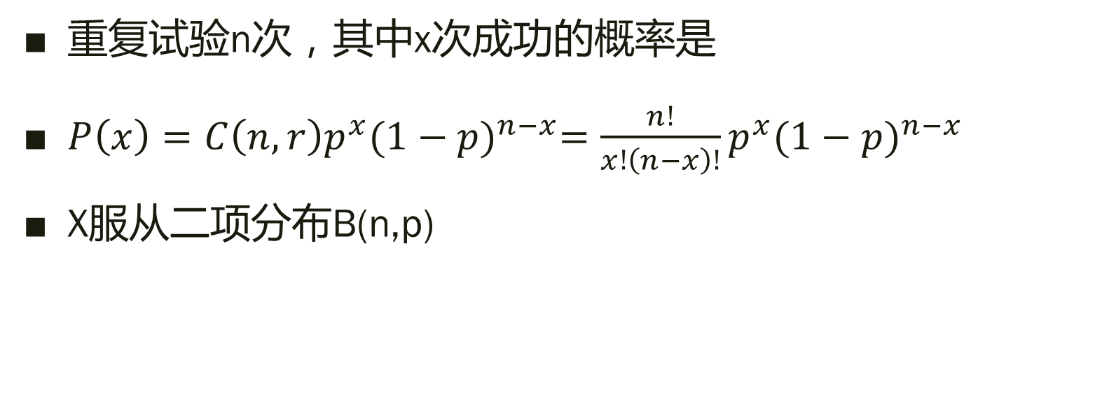
二项分布
重复试验n次，其中x次成功的概率是
$P\left(x\right)=C\left(n,r\right)p^{x}{(1−p)}^{n−x}=\frac{n!}{x!\left(n−x\right)!}p^{x}{(1−p)}^{n−x}$
X服从二项分布B(n,p)

Slide 6
3d福彩
中国福利彩票3D游戏（以下简称3D），是以一个3位自然数为投注号码的彩票，投注者从000-999的数字中选择一个3位数进行投注。
每次中奖几率是1/1000(p)
那么一个人投注100次(n)，中奖2次(x)，5次(x)和10次(x)的概率各自是多少？

Slide 7
药物有效率
如果某一个药物可以让80%有过敏症状的成年人症状缓解，那么现在10位有过敏症状的成年人用药以后：
刚好有7个人症状缓解的概率是多少？
没有人出现症状缓解的概率是多少？
7个及以上的人出现症状缓解的概率是多少？
一半的人没有出现症状缓解的概率是多少？
=BINOMDIST(x,n,p,FALSE)

Slide 8
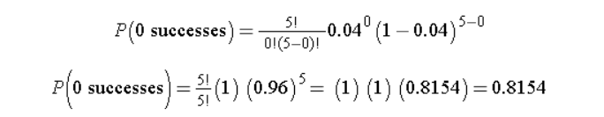
心肌梗死患者的生存几率
抑制心肌梗死致死的概率是4%，现在我们医院有5名患者诊断为心肌梗死，全部救回来的可能性是多少？

Slide 9
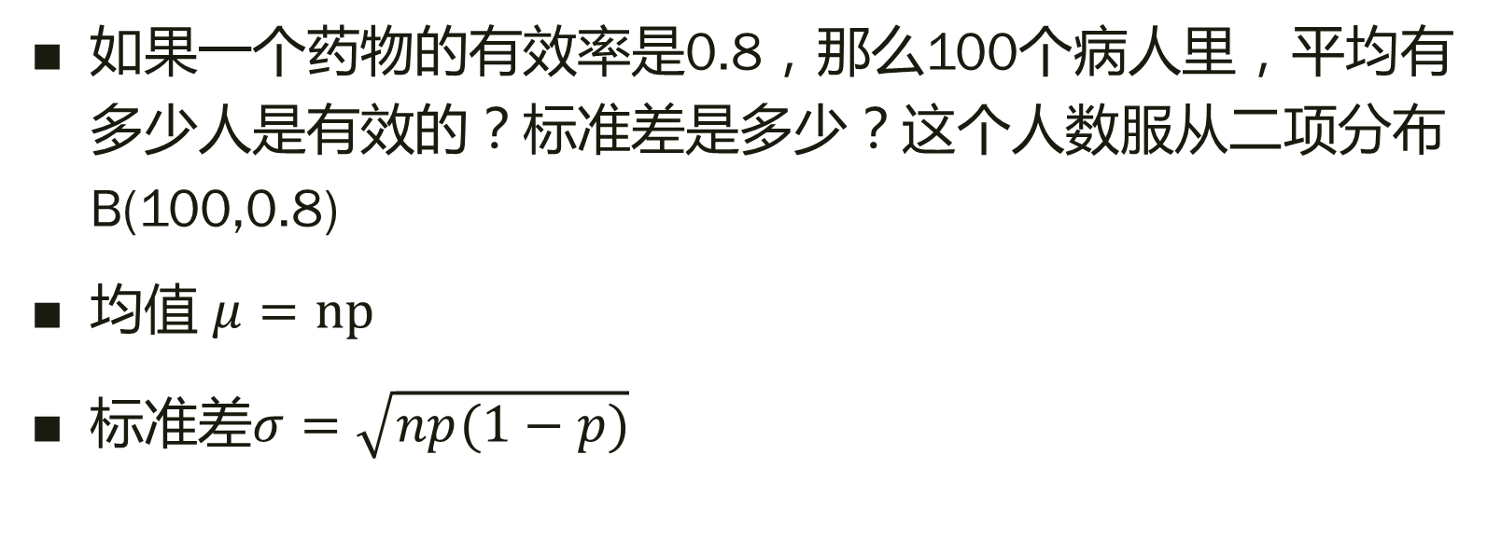
二项分布的均值和标准差
如果一个药物的有效率是0.8，那么100个病人里，平均有多少人是有效的？标准差是多少？这个人数服从二项分布B(100,0.8)
均值 $μ=np$
标准差$σ=\sqrt{np(1−p)}$

Slide 10
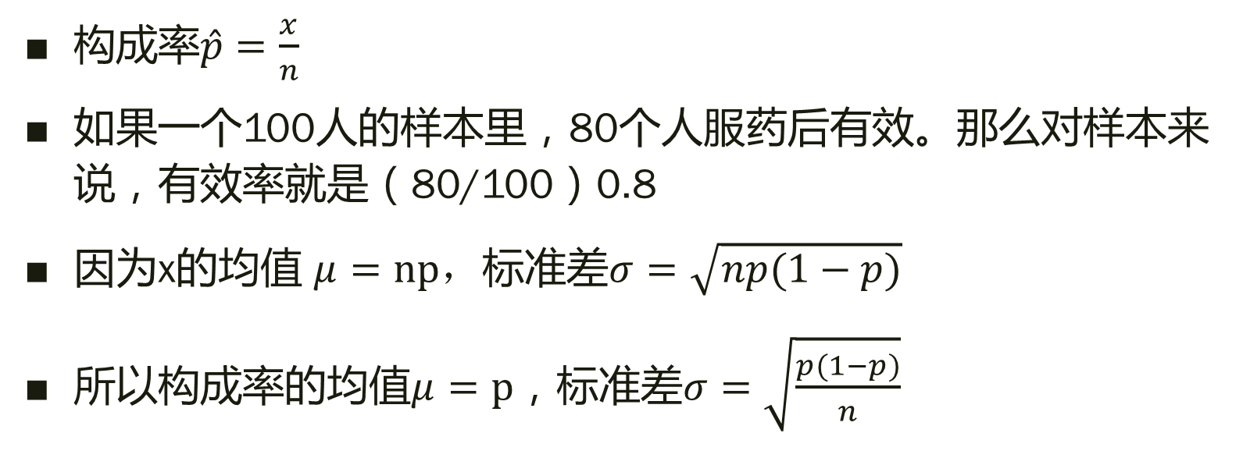
构成率的均值和标准差
构成率$\hat{p}=\frac{x}{n}$
如果一个100人的样本里，80个人服药后有效。那么对样本来说，有效率就是（80/100）0.8
因为x的均值 $μ=np，$标准差$σ=\sqrt{np(1−p)}$
所以构成率的均值$μ=p$，标准差$σ=\sqrt{\frac{p(1−p)}{n}}$

Slide 11
P=0.5的时候，能保证不多也不少的消灭50%的生物么
灭霸弹一个响指，一半的生物消失
如果这个手套是给每一个生物一张彩票，一半的机会是消失，另一半是不消失
那么最后消失生物占原来生物的比值平均值是多少？方差是多少？

Slide 12
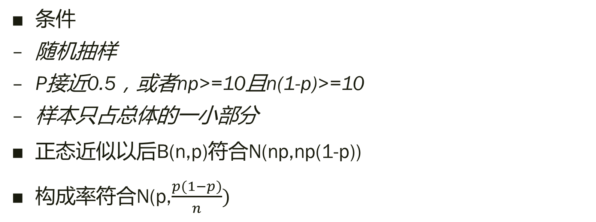
二项分布的正态近似
条件
随机抽样
P接近0.5，或者np>=10且n(1-p)>=10
样本只占总体的一小部分
正态近似以后B(n,p)符合N(np,np(1-p))
构成率符合N(p,$\frac{p(1−p)}{n})$

Slide 13
二项分布的假设检验: 单样本
假设现在你抛硬币抛了10次，正面朝上的次数是3次。那么能否在p=0.05的假设水平上，认为硬币正面朝上的概率不是0.5呢？
决定假设以及检验水平
选择恰当的统计量
决定判定标准
计算统计量
给出结论

Slide 14
单样本二项分布检验
NCHS报告提到2002年美国成年人吸烟的比例是21.1%，而在Framingham心脏病研究调查中，对受访者走访发现，3536被访人中，482人正在吸烟。现在我们想判断Framingham当地人群的吸烟比例是否会比全国水平低，能否通过上面的数据做出统计推断呢？
决定假设以及检验水平
选择恰当的统计量
决定判定标准
计算统计量
给出结论

Slide 15
决定假设以及检验水平
H₀: p = 0.211 H₁: p < 0.211 α=0.05

Slide 16
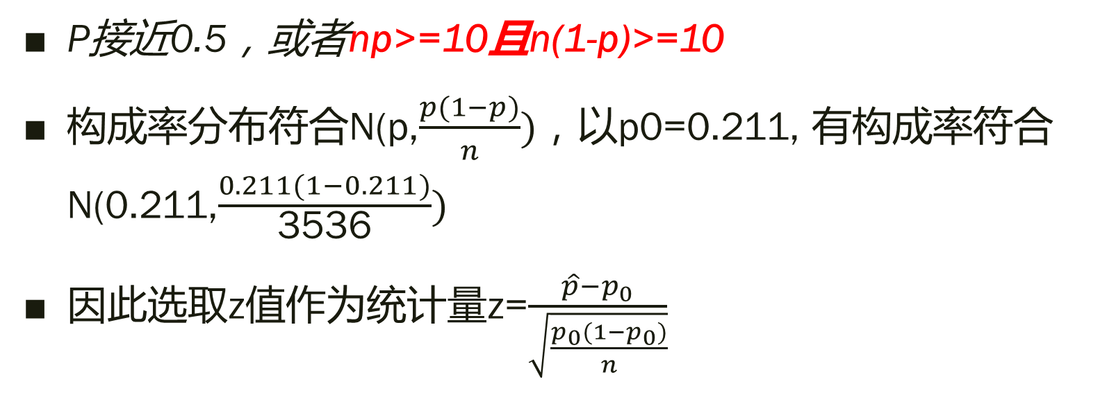
选择恰当的统计量
P接近0.5，或者np>=10且n(1-p)>=10
构成率分布符合N(p,$\frac{p(1−p)}{n})$，以p0=0.211, 有构成率符合 N(0.211,$\frac{0.211(1−0.211)}{\text{3536}})$
因此选取z值作为统计量z=$\frac{\hat{p}−p_{0}}{\sqrt{\frac{p_{0}(1−p_{0})}{n}}}$

Slide 17
决定判定标准
采用单侧检验，使用z统计量，0.05检测水平，如果z<=-1.645就拒绝H0，接受H1

Slide 18


计算统计量
z=$\frac{\hat{p}−p_{0}}{\sqrt{\frac{p_{0}(1−p_{0})}{n}}}$，n=3536,p0=0.211,p_hat=0.136

Slide 19
给出结论
由于-10.93<-1.645，我们拒绝H0，接受H1

Slide 20
二项分布的假设检验: 单样本 练习题
根据NCHS的报告，2到17岁儿童中75%在去年看过牙医。一个研究者想了解在波士顿儿童看牙医的比例是否也是这样。于是他从波士顿随机抽取了125位2到17岁儿童，其中64人过去一年看过牙医。那么是否能够认为波士顿的儿童牙医就诊情况与全国的不同呢？

